Slide 1


Slide 2
Номер недели | Номер практики | Неделя выдачи | Наименование практики | Срок сдачи
1 | 1 | 1 неделя | Описание функционала системы. | 2 неделя
2 | 2 | 2 неделя | Описание функций системы через диаграмму вариантов использования. | 3 неделя
3 | 3 | 4 неделя | Построение UML – модели системы. Диаграмма классов анализа. | 5 неделя
5 | 4 | 6 неделя | Построение UML – модели системы. Диаграмма последовательности. | 7 неделя
7 | 5 | 8 неделя | Построение UML – модели системы. Диаграмма классов. | 9 неделя
9 | 6 | 10 неделя | Построение UML – модели системы. Диаграмма деятельности. | 11 неделя
11 | 7 | 12 неделя | Построение UML – модели системы. Диаграммы компонентов, развертывания. | 13 неделя
13 | 8 | 12 неделя | Доклад | 13-14 неделя
15 | 9 | 14 неделя | Проект | 15-16 неделя
Номер практики | Максимальный балл при сдаче в срок | Максимальный балл при сдаче после срока
1 | 5 | 3
2 | 5 | 3
3 | 8 | 6
4 | 8 | 6
5 | 8 | 6
6 | 8 | 6
7 | 8 | 6

Slide 3
Быстрое погружение в суть
Диаграмма вариантов использования (англ. use-case diagram) – диаграмма, описывающая, какой функционал разрабатываемой программной системы доступен каждой группе пользователей.
Диаграммы вариантов использования описывают функциональное назначение системы или то, что система должна делать.

Slide 4
А зачем оно?
Разработка диаграммы преследует следующие цели:
- определить общие границы и контекст моделируемой предметной области;
- сформулировать общие требования к функциональному поведению проектируемой системы;
- разработать исходную концептуальную модель системы для ее последующей детализации в форме логических и физических моделей;
- подготовить исходную документацию для взаимодействия разработчиков системы с ее заказчиками и пользователями.

Slide 5
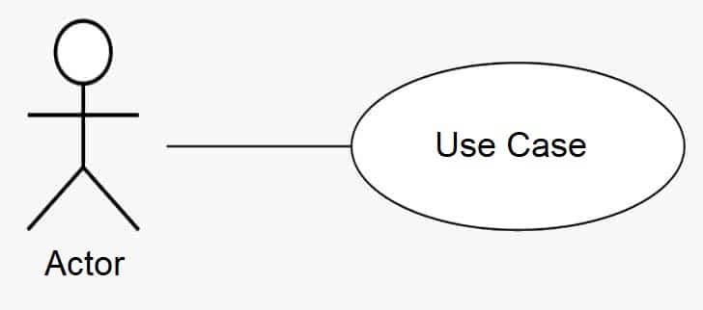
Состав диаграммы
Диаграмма вариантов использования состоит из актеров, для которых система производит действие, и собственно действия (Use Case), которое описывает то, что актер хочет получить от системы.
Дополнительно в диаграммы могут быть добавлены комментарии.

Slide 6
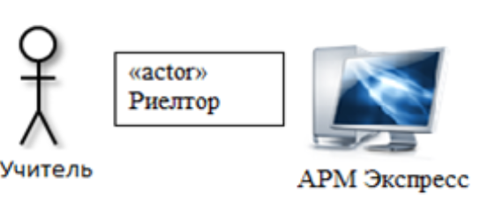
Подробнее про Актёров
Актером (действующим лицом, актантом, актором) называется любой объект, субъект или система, взаимодействующая с моделируемой системой извне. В свою очередь вариант использования – это спецификация сервисов (функций), которые система предоставляет актеру.

Slide 7
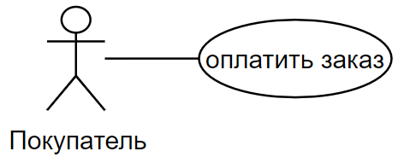
Подробнее про варианты использования
Вариант использования обозначается на диаграмме эллипсом, внутри которого содержится его описание, обозначающее выполнение какой- либо операции или действия.

Slide 8
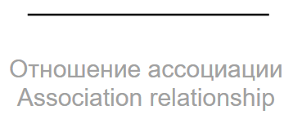
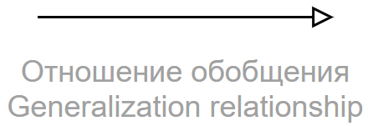
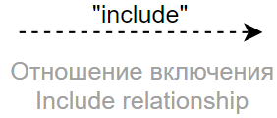
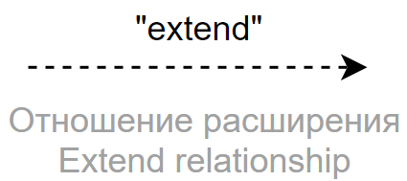
Связи между актёрами и вариантами
Ассоциация
Обобщение / наследование
Включение (include)
Расширение (extend)

Slide 9
Связь Ассоциация
Отражает связь актёра с вариантом использования

Slide 10
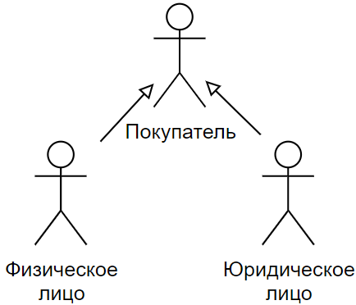
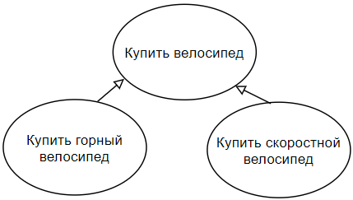
Связь Обобщение / наследование
Указывает, что потомок наследует все атрибуты своего предка.

Slide 11
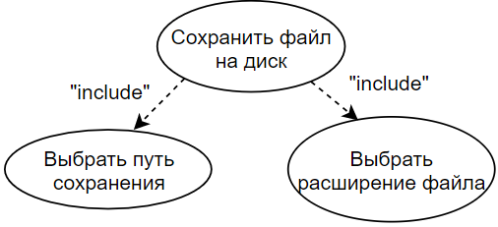
Связь Включение
Связь показывает, что связанный вариант использования выполняется всегда при выполнении основного варианта использования

Slide 12
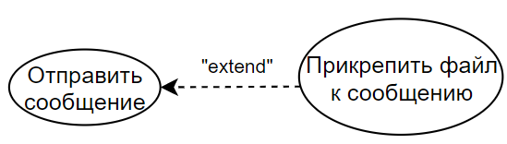
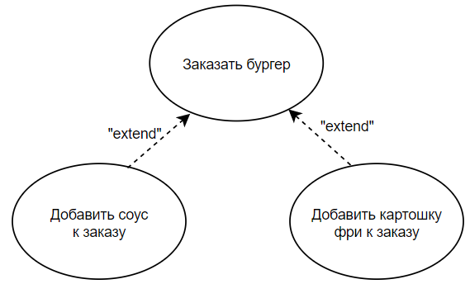
Связь Расширение
Связь показывает, что связанный вариант использования может дополнять выполнение основного варианта использования.

Slide 13
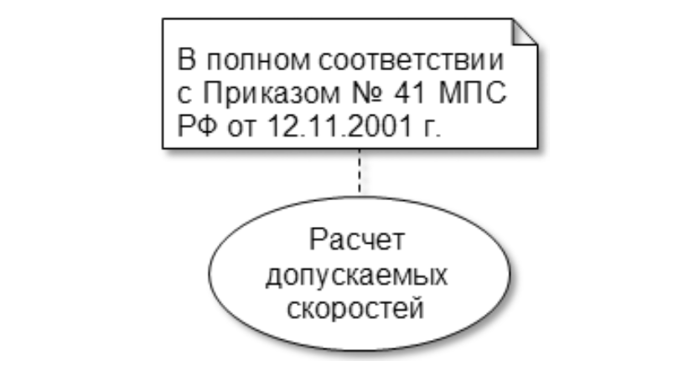
Примечания
Предназначены для включения в диаграмму произвольной текстовой информации, имеющей непосредственное отношение к контексту разрабатываемой системы. Линия, соединяющая примечание и элемент диаграммы, называется якорем (фиксацией).

Slide 14
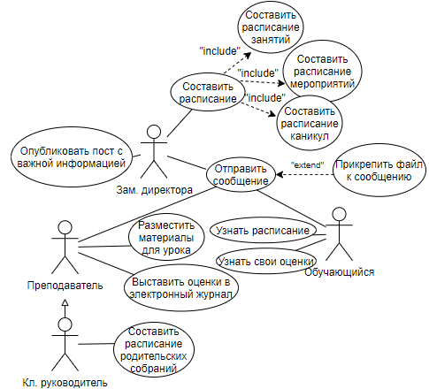
Пример диаграммы

Slide 15
Практическая работа 2
Цель работы: изучить основные элементы и правила построения диаграммы вариантов использования.
Задачи: описать функции рассматриваемой системы с помощью диаграммы вариантов использования.
Нотация: UML (Use case diagram).
ПО: Visual Paradigm, Draw.io, Rational Rose.
Время выполнения: 2 пары

Slide 16
Пара 1
Построить диаграмму вариантов использования по следующему описанию:
«Клиент банка может пополнить счет, в случае отсутствия счета предварительно открыв его, или снять деньги со счета, с возможностью его закрытия. В каждом из описанных действий участвует операционист банка и кассир.»
Заполнить таблицу на основе полученной диаграммы:
Актер/Вариант использования | Тип связи | Вариант использования
Время выполнения: 1 пара

Slide 17
Пара 2
2. Описать спецификацию функций рассматриваемой системы с учетом индивидуального варианта учебного проекта. Перед построением диаграммы необходимо задокументировать потоки событий в системе.
3. Изобразить спецификацию функций системы, описанной в п.2 через диаграмму вариантов использования.
Время выполнения: 1 пара

Slide 18
Поток событий для прецедента
Поток событий является важнейшим аспектом формирования вариантов использования. Он описывает пошаговое развитие действий в рамках рассматриваемого варианта использования.
Каждый шаг в потоке событий соответствует определенному действию или точке принятия решения, предлагая комплексное представление о взаимодействии пользователя и системы.
Определение альтернативных потоков и исключений имеет жизненно важное значение для прогнозирования различных путей, которые может принять вариант использования.

Slide 19
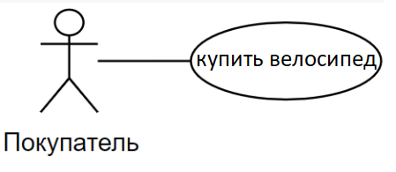
Пример

Slide 20
Пример
1. Вариант использования:
Название: Купить велосипед
Описание: Покупатель инициирует процесс покупки велосипеда онлайн.

Slide 21
Пример
1. Вариант использования:
Название: Купить велосипед
Описание: Покупатель инициирует процесс покупки велосипеда онлайн.
2. Сценарий использования:
Сценарий: Пользователь добавляет велосипед в корзину и переходит к оформлению заказа.

Slide 22
Пример
1. Вариант использования:
Название: Купить велосипед
Описание: Покупатель инициирует процесс покупки велосипеда онлайн.
2. Сценарий использования:
Сценарий: Пользователь добавляет велосипед в корзину и переходит к оформлению заказа.
Поток событий:
Покупатель входит в систему.
Покупатель просматривает список велосипедов и добавляет заинтересовавший в корзину.
Покупатель переходит на страницу оформления заказа.
Система предлагает покупателю подтвердить заказ.
Покупатель подтверждает и оплачивает заказ.

Slide 23
Пример
1. Вариант использования:
Название: Купить велосипед
Описание: Покупатель инициирует процесс покупки велосипеда онлайн.
2. Сценарий использования:
Сценарий: Пользователь добавляет велосипед в корзину и переходит к оформлению заказа.
Поток событий:
Покупатель входит в систему.
Покупатель просматривает список велосипедов и добавляет заинтересовавший в корзину.
Покупатель переходит на страницу оформления заказа.
Система предлагает покупателю подтвердить заказ.
Покупатель подтверждает и оплачивает заказ.
3. Шаблон варианта использования:
Название варианта использования: Купить велосипед
Описание: Инициирует процесс покупки товаров через Интернет.
Актеры: Покупатель
Предварительные условия: Покупатель вошел в систему.
Постусловия: Заказ на велосипед оформлен.

Slide 24
Пример
1. Вариант использования:
Название: Купить велосипед
Описание: Покупатель инициирует процесс покупки велосипеда онлайн.
2. Сценарий использования:
Сценарий: Пользователь добавляет велосипед в корзину и переходит к оформлению заказа.
Поток событий:
Покупатель входит в систему.
Покупатель просматривает список велосипедов и добавляет заинтересовавший в корзину.
Покупатель переходит на страницу оформления заказа.
Система предлагает покупателю подтвердить заказ.
Покупатель подтверждает и оплачивает заказ.
3. Шаблон варианта использования:
Название варианта использования: Купить велосипед
Описание: Инициирует процесс покупки товаров через Интернет.
Актеры: Покупатель
Предварительные условия: Покупатель вошел в систему.
Постусловия: Заказ на велосипед оформлен.
Основной поток:
Покупатель входит в систему.
Покупатель добавляет велосипед в корзину.
Покупатель переходит на страницу оформления заказа.
Система предлагает покупателю подтвердить заказ.
Покупатель подтверждает и оплачивает заказ.
Альтернативный поток: в данном случае отсутствует.

Slide 25
Выводы
В рассмотренном примере:
Вариант использования — это высокоуровневое описание функциональности «покупка товара» (велосипеда) с внешней точки зрения.
Сценарий использования разбивает на части конкретный случай покупки, подробно описывая шаги от входа в систему до оплаты заказа.
Поток событий является хронологической пошаговой последовательностью действий внутри сценария, определяя действия и точки принятия решений.
Шаблон варианта использования предлагает стандартизированный формат для документирования варианта использования, обеспечивая согласованность между различными вариантами использования в системе.
Такая разбивка помогает понять иерархическую структуру и взаимосвязи между этими элементами в контексте реального сценария.

Slide 26
Пара 2
2. Описать спецификацию функций рассматриваемой системы с учетом индивидуального варианта учебного проекта. Перед построением диаграммы необходимо задокументировать потоки событий в системе.
3. Изобразить спецификацию функций системы, описанной в п.2 через диаграмму вариантов использования.
Время выполнения: 1 пара

Slide 27
Правила выполнения:
Чрезмерной детализации не требуется, т.е. диаграмма не должна быть перенасыщена элементами (не более 15 вариантов использования).
Располагать элементы следует так, чтобы была видна логическая последовательность выполнения вариантов использования и минимум пересечений между связями.
На диаграммах не следует отображать особенности реализации вариантов использования и внутренней организации системы, связанные со спецификой используемых программных и аппаратных средств.
Диаграммы предназначены для совместного с заказчиком определения функциональных требований к системе. Поэтому интерпретировать отображенное на них и заказчик и разработчик должны одинаково.

Slide 28
Содержание отчета:
- Титульный лист
- Содержание
- Цель работы, задание (вариант индивидуального проекта).
- Описание этапов выполнения работы.
- Вывод о проделанной работе
Помним про дедлайны!

